Slide 1
Tri thức lịch sử và cuộc sống
Lịch sử 10 – Kết nối tri thức – Chủ đề 1 – Bài 2
Giáo viên: Cô Xoan – Trung tâm GDNN-GDTX Bà Rịa – Vũng Tàu
Notes:
Bài 2, SGK tr.11–15. Gợi ý: mục 1–2 một tiết, mục 3 + luyện tập một tiết (theo KH của tổ).

Slide 2
Học xong bài này, em sẽ
Giải thích được sự cần thiết phải học tập, khám phá lịch sử suốt đời
Biết cách sưu tầm, thu thập, xử lí thông tin sử liệu
Vận dụng kiến thức, bài học lịch sử để giải thích vấn đề thời sự, thực tiễn (mức đơn giản)
Quan tâm, yêu thích các hoạt động tìm hiểu lịch sử, văn hoá
2
Notes:
Mục tiêu theo SGK tr.11.

Slide 3
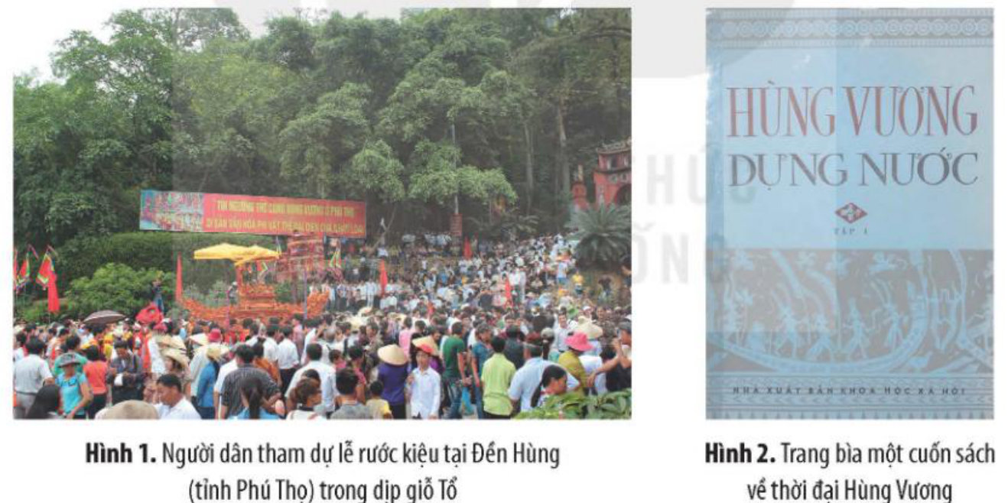
Khởi động: điều gì thôi thúc con người tìm về cội nguồn?
Hình 1, 2 – SGK tr.11
3
Notes:
Hoạt động mở bài theo SGK tr.11 (3–4 phút). Câu hỏi: (1) Điều gì thôi thúc con người luôn muốn tìm hiểu và hướng về cội nguồn? (2) Việc tìm hiểu thời đại Hùng Vương nói riêng và lịch sử dân tộc nói chung có ý nghĩa gì với cuộc sống hiện tại và tương lai? Cho HS nói theo cặp rồi mời 2–3 em.

Slide 4
1. Vì sao phải học lịch sử suốt đời?
Cuộc sống của mỗi người, gia đình, dân tộc và nhân loại đều có quá khứ, hiện tại, tương lai
Hiện tại luôn kế thừa và xây dựng trên nền tảng quá khứ để lại → 'Ôn cố, tri tân'
Tìm hiểu cội nguồn là nhu cầu tự thân của con người
Lịch sử còn nhiều bí ẩn → cơ hội thôi thúc con người tìm tòi, làm giàu tri thức lịch sử
4
Notes:
SGK tr.11–12. Hỏi: 'Ôn cố, tri tân' nghĩa là gì? (Ôn cũ, biết mới).

Slide 5
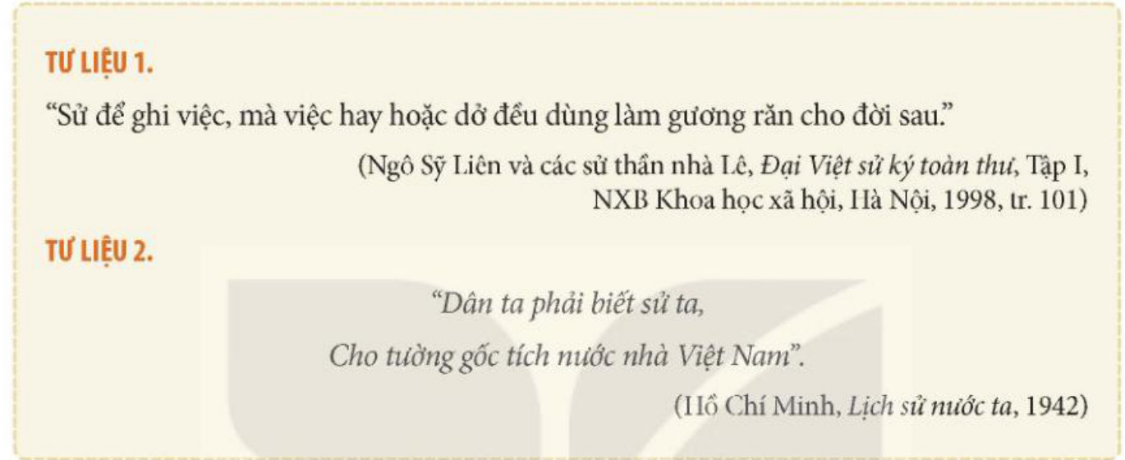
Tư liệu 1 và 2
Tư liệu 1, 2 – SGK tr.12
5
Notes:
Câu hỏi SGK tr.13: Khai thác Tư liệu 1 và 2, rút ra thông tin gì về sự cần thiết phải học tập, khám phá lịch sử? Gợi ý: sử ghi việc để việc hay dở đều làm gương răn cho đời sau; người Việt phải biết sử nước mình để hiểu gốc tích đất nước.

Slide 6
Hoạt động: Khai thác tư liệu
Đọc Tư liệu 1 (Ngô Sĩ Liên) và Tư liệu 2 (Hồ Chí Minh)
Mỗi tư liệu nói điều gì về lý do phải biết lịch sử?
Vì sao cần đặt ra vấn đề học tập, khám phá lịch sử SUỐT ĐỜI?
5
phút
Thảo luận cặp đôi
6
Notes:
SGK tr.13, câu hỏi 1–2. Chốt: lịch sử là gương soi; hiện tại luôn kế thừa quá khứ; mỗi giai đoạn cuộc sống nảy sinh vấn đề mới cần soi lại lịch sử. ĐGTX gợi ý (tiêu chí báo trước): trích đúng ý của từng tư liệu; giải thích có lập luận; nói rõ ràng.

Slide 7
2. Kết nối lịch sử với cuộc sống
Học lịch sử không chỉ ở lớp: tham quan bảo tàng, di tích; xem tác phẩm văn học, nghệ thuật về đề tài lịch sử
Quanh ta đều là chứng nhân lịch sử: ngôi nhà, con phố, làng bản, di tích, mái trường…
Tri thức lịch sử – văn hoá là nguồn cảm hứng cho công nghiệp văn hoá, du lịch…
Vận dụng bài học lịch sử để giải thích vấn đề thời sự, tránh sai lầm cũ, kế thừa di sản
7
Notes:
SGK tr.13–14. Hỏi HS: 'Em đã học lịch sử ở những nơi nào ngoài lớp học?'

Slide 8
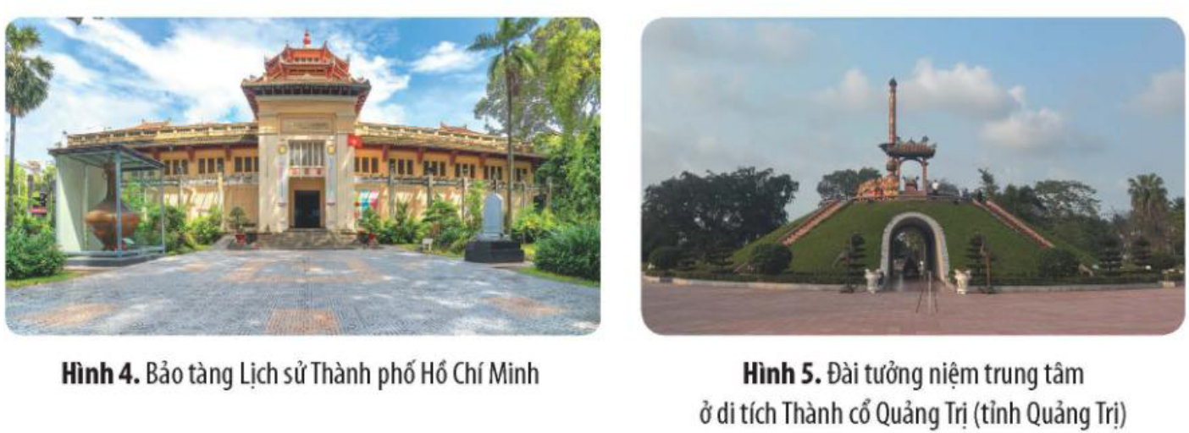
Học lịch sử ở nhiều nơi
Hình 4, 5 – SGK tr.13
8
Notes:
Hỏi: Trường em / quê em có chứng nhân lịch sử nào? Trường được xây dựng từ bao giờ, tên gọi do đâu, truyền thống nổi bật là gì? (gợi ý SGK tr.13).

Slide 9
Câu hỏi
Đúng hay sai? 'Học tập lịch sử chỉ diễn ra ở nhà trường phổ thông.'
Đúng
A
Sai
B
9
Notes:
Đây là câu 2 phần Luyện tập (SGK tr.15). Hỏi vì sao trước khi bấm đáp án.

Slide 10
Đáp án: B
Đúng hay sai? 'Học tập lịch sử chỉ diễn ra ở nhà trường phổ thông.'
Đúng
A
Sai
B
Giải thích: Sai. Học lịch sử còn diễn ra ở bảo tàng, di tích, qua tác phẩm văn học nghệ thuật, qua chứng nhân lịch sử quanh mình… và kéo dài suốt đời (SGK tr.13).
10
Notes:
Đáp án: B. Sai. Học lịch sử còn diễn ra ở bảo tàng, di tích, qua tác phẩm văn học nghệ thuật, qua chứng nhân lịch sử quanh mình… và kéo dài suốt đời (SGK tr.13).

Slide 11
3. Sử liệu và hai nhiệm vụ chuẩn bị sử liệu
Sử liệu: toàn bộ các hình thức khác nhau của tư liệu lịch sử, chứa thông tin về quá khứ của loài người
SƯU TẦM, THU THẬP: lập danh mục sử liệu cần sưu tầm; tìm kiếm, thu thập thông tin liên quan đối tượng tìm hiểu; nguồn càng đa dạng, đầy đủ càng tốt
XỬ LÍ THÔNG TIN: phân loại, đánh giá, thẩm định, so sánh nguồn → xác định tính xác thực, độ tin cậy, giá trị của sử liệu
11
Notes:
SGK tr.14–15. Các bước tìm hiểu lịch sử khoa học: xác định vấn đề → chuẩn bị sử liệu → giải quyết vấn đề trên cơ sở khai thác sử liệu…

Slide 12
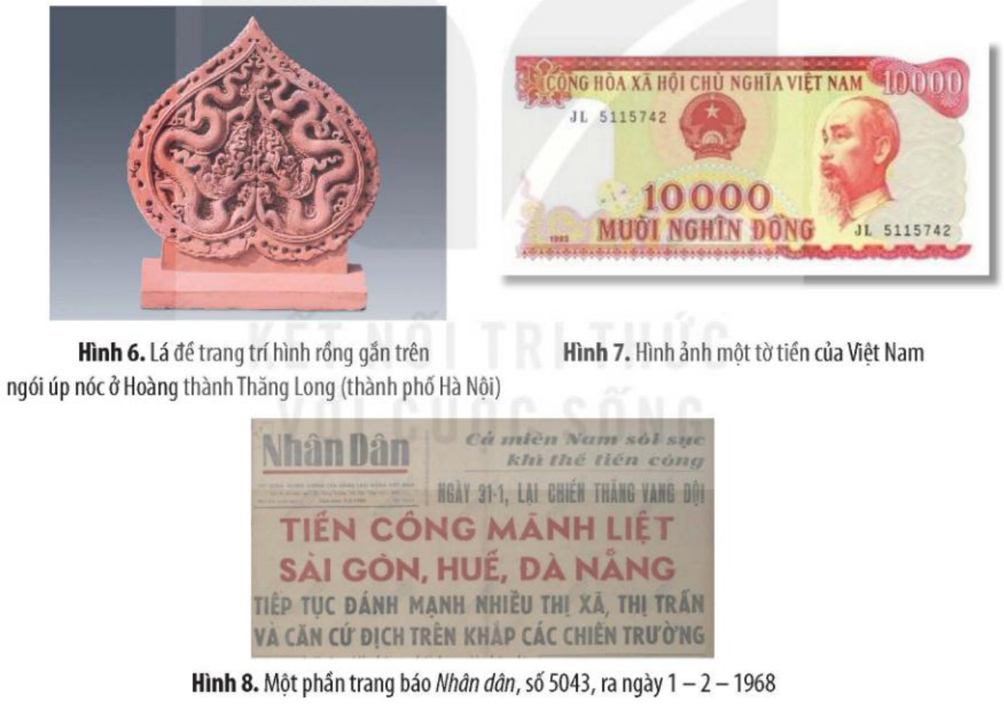
Quan sát 3 loại sử liệu
Hình 6, 7, 8 – SGK tr.14
12
Notes:
Câu hỏi SGK tr.15 (câu 2): quan sát hình 6–8 và rút ra thông tin qua khai thác các sử liệu đó. Chia lớp 3 dãy, mỗi dãy 1 hình, 3 phút ghi 'Đây là loại sử liệu gì? Cho biết điều gì?'. Gợi ý: Hình 6 hiện vật (trang trí rồng, Hoàng thành Thăng Long); Hình 7 tờ tiền (hình ảnh, chữ in về quốc hiệu, mệnh giá); Hình 8 báo in (nội dung thời sự ngày 1-2-1968 trên báo Nhân dân) — GV đối chiếu SGV.

Slide 13
Hoạt động: Thám tử sử liệu
Mỗi dãy nhận một hình trong Hình 6, 7, 8
Ghi: sử liệu thuộc loại nào? Cho biết điều gì về quá khứ?
Đặt 3 câu hỏi kiểm tra độ tin cậy: ra đời khi nào? Do ai làm ra? Phản ánh điều gì, có đáng tin không?
8
phút
Dãy bàn – ghi vào bảng nhóm
13
Notes:
Ba câu hỏi kiểm tra độ tin cậy theo gợi ý phương pháp khai thác tư liệu (SGV tr.15) — 💡 trợ lý chuyển thành trò chơi 'thám tử'. ĐGTX gợi ý: tiêu chí báo trước (1) nhận diện đúng loại sử liệu, (2) rút đúng thông tin từ hình, (3) nêu đủ 3 câu hỏi thẩm định; mọi dãy chấm cùng tiêu chí, luân phiên báo cáo nếu hết giờ.

Slide 14
Câu hỏi
Quá trình 'phân loại, đánh giá, thẩm định, so sánh nguồn sử liệu để xác định tính xác thực, độ tin cậy' được gọi là gì?
A
Sưu tầm sử liệu
B
Thu thập sử liệu
C
Xử lí thông tin sử liệu
14
Notes:
Hỏi thêm: còn 'sưu tầm, thu thập' là làm gì?

Slide 15
Đáp án: C
Quá trình 'phân loại, đánh giá, thẩm định, so sánh nguồn sử liệu để xác định tính xác thực, độ tin cậy' được gọi là gì?
A
Sưu tầm sử liệu
B
Thu thập sử liệu
C
Xử lí thông tin sử liệu
Giải thích: Xử lí thông tin sử liệu là quá trình phân loại, đánh giá, thẩm định, so sánh nguồn sử liệu đã thu thập nhằm xác định tính xác thực, độ tin cậy và giá trị của sử liệu (SGK tr.15).
15
Notes:
Đáp án: C. Xử lí thông tin sử liệu là quá trình phân loại, đánh giá, thẩm định, so sánh nguồn sử liệu đã thu thập nhằm xác định tính xác thực, độ tin cậy và giá trị của sử liệu (SGK tr.15).

Slide 16
Hoạt động: Luyện tập: bảng các bước chuẩn bị sử liệu
Kẻ bảng 2 hàng: 'Sưu tầm, thu thập sử liệu' và 'Xử lí thông tin sử liệu'
Mỗi hàng điền các bước thực hiện theo nội dung đã học (SGK tr.15)
Đổi vở, bạn kế bên soát lại
6
phút
Cá nhân rồi chéo cặp
16
Notes:
SGK tr.15 – Luyện tập câu 1. Đáp án định hướng: Sưu tầm, thu thập: lập danh mục sử liệu cần sưu tầm → tìm kiếm, thu thập thông tin liên quan đối tượng tìm hiểu → mở rộng nguồn đa dạng, đầy đủ. Xử lí: phân loại → đánh giá, thẩm định → so sánh các nguồn → xác định tính xác thực, độ tin cậy, giá trị.

Slide 17
Tổng kết
Học tập, khám phá lịch sử là việc suốt đời vì hiện tại kế thừa quá khứ
Kết nối lịch sử với cuộc sống: học ở bảo tàng, di tích, qua chứng nhân lịch sử quanh mình
Sử liệu cần được sưu tầm, thu thập rồi xử lí (phân loại, đánh giá, thẩm định, so sánh)
Biết vận dụng bài học lịch sử để giải thích vấn đề thời sự và tránh sai lầm cũ
17

Slide 18
Dặn dò
Vận dụng (SGK tr.15): sưu tầm một số tư liệu về quá khứ của gia đình/trường học/quê hương em
Giới thiệu vắn tắt các tư liệu; qua đó em biết thêm điều gì về quá khứ ấy?
Nộp ảnh hoặc bản trình bày (GV hẹn ngày) · Đọc trước Bài 3: Vai trò của Sử học
18

